Slide 1

TRABALHO PRÁTICO 02 CACHES
ALUNO: IGOR SANTIAGO – 19.1.4033
PROFESSOR: JOUBERT LIMA

Slide 2
APRESENTAÇÃO
O trabalho prática tem como objetivo a implementação e teste de um sistema de memória cache codificado pelos alunos, de forma a observar o funcionamento desse tipo de memória bem como seus efeitos no programa previamente mencionado, além de apresentar para os alunos a forma mais próxima do funcionamento do mesmo. A implementação foi realizada em uma máquina, calculadora, que produz somas e subtrações.
CPU
C1
C2
C3
RAM
MAIS RÁPIDO
RÁPIDO
LENTO
MUITO LENTO

Slide 3
INFORMAÇÕES (TESTES)
Custos utilizados na coleta de dados.
Cache 1 : 10
Cache 2 : 110
Cache 3: 1.110
RAM: 101.110
Realizados com
5 Combinações de Caches diferentes.
Variação da quantidades de operações.
4 Taxa de repetições das operações por teste.
Tempo de execução das operações com diferentes valores da máquina.
Finalidade
Obter a combinação de valores com melhor desempenho, ou seja, menor custo.
Obter a combinação de valores com o pior desempenho, ou seja, o maior custo.
Compreender o funcionamento e valores adequados para o sistema de Cache.

Slide 4
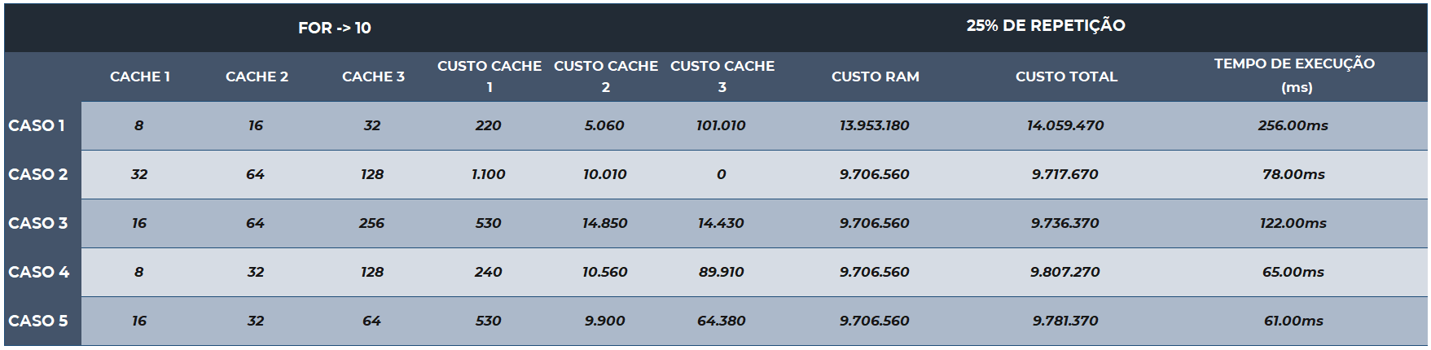
TESTES
FOR: 10

Slide 5
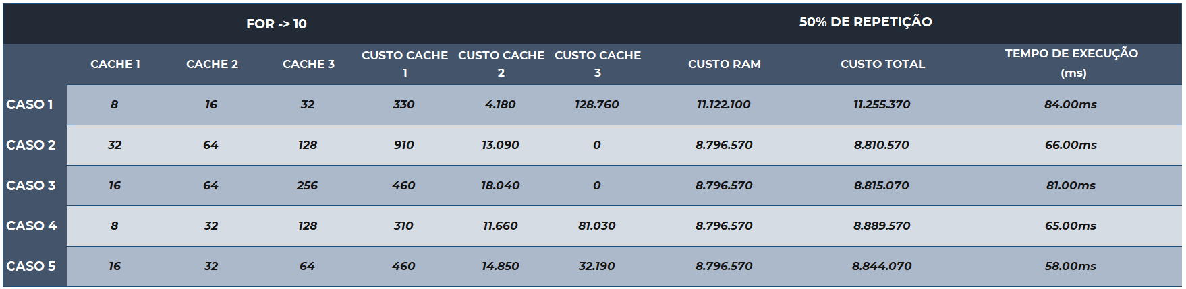
TESTES
FOR: 10

Slide 6
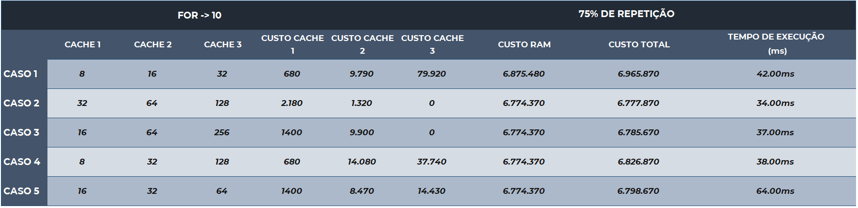
TESTES
FOR: 10

Slide 7
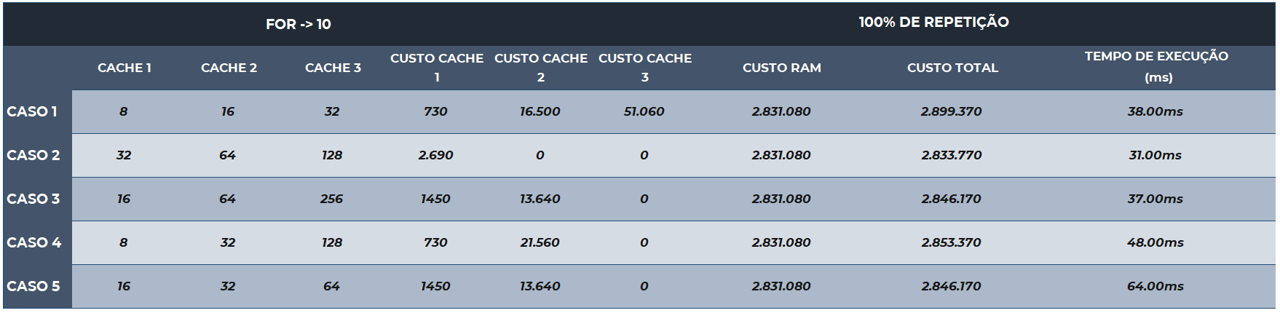
TESTES
FOR: 10

Slide 8
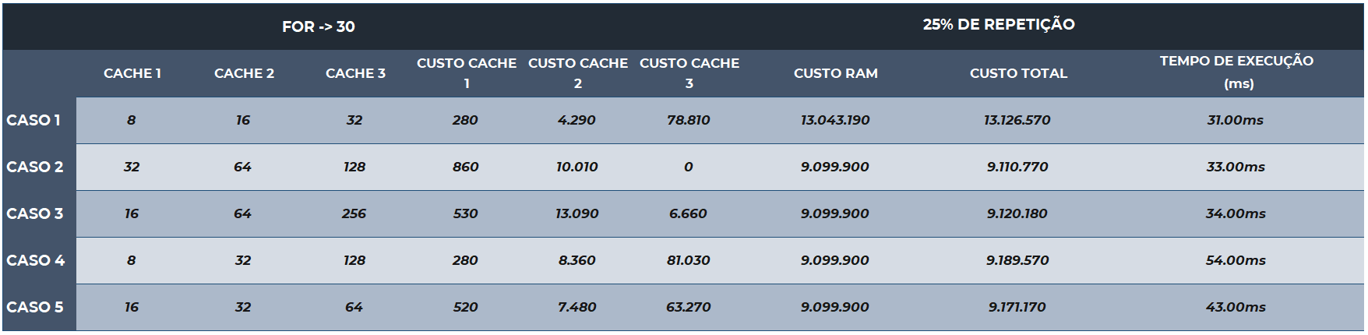
TESTES
FOR: 30

Slide 9
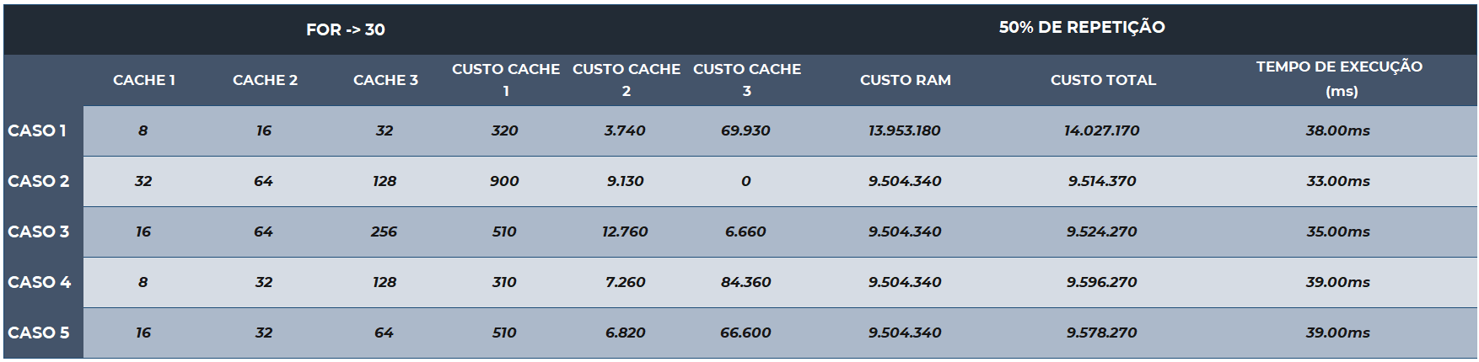
TESTES
FOR: 30

Slide 10

TESTES
FOR: 30

Slide 11

TESTES
FOR: 30

Slide 12
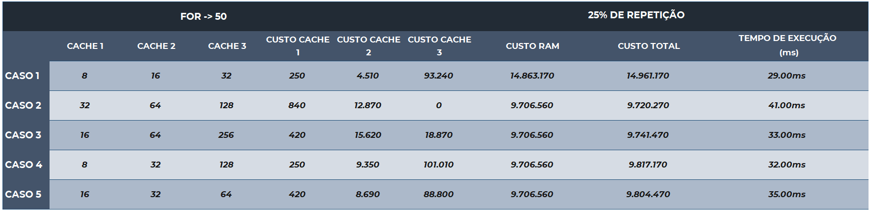
TESTES
FOR: 50

Slide 13

TESTES
FOR: 50

Slide 14

TESTES
FOR: 50

Slide 15
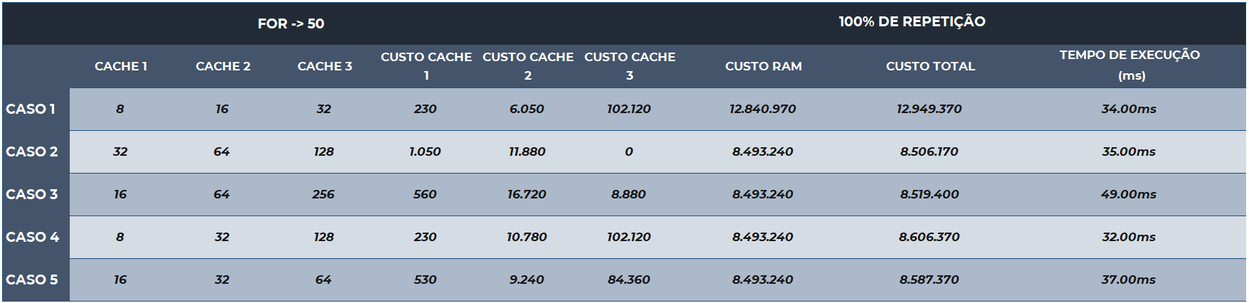
TESTES
FOR: 50

Slide 16
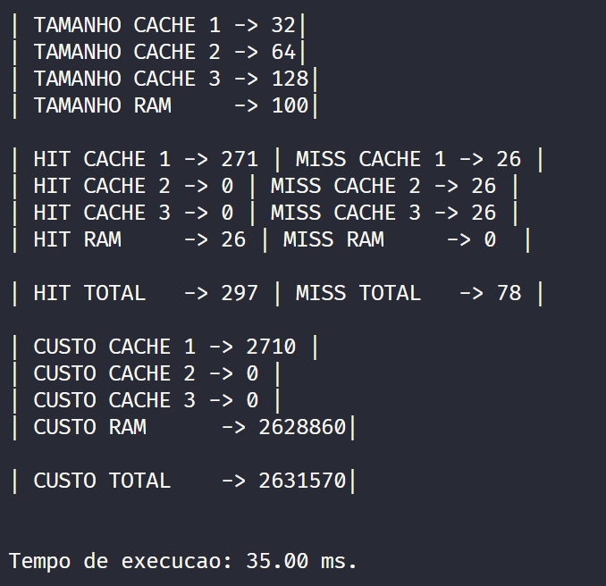

MELHOR CASO
CASO 2
For = 10
Taxa De Repetição = 100%
Custo total
2.6315.70

Slide 17
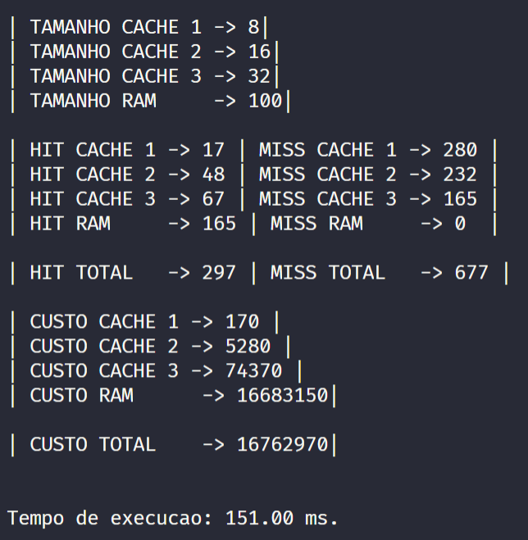
PIOR CASO
CASO 1
For = 50
Taxa De Repetição = 75%
Custo total
16.574.370

Slide 18
BIBLIOGRAFIA
Livro: Arquitetura e Organização de Computadores por William Stallings.

